Slide 1
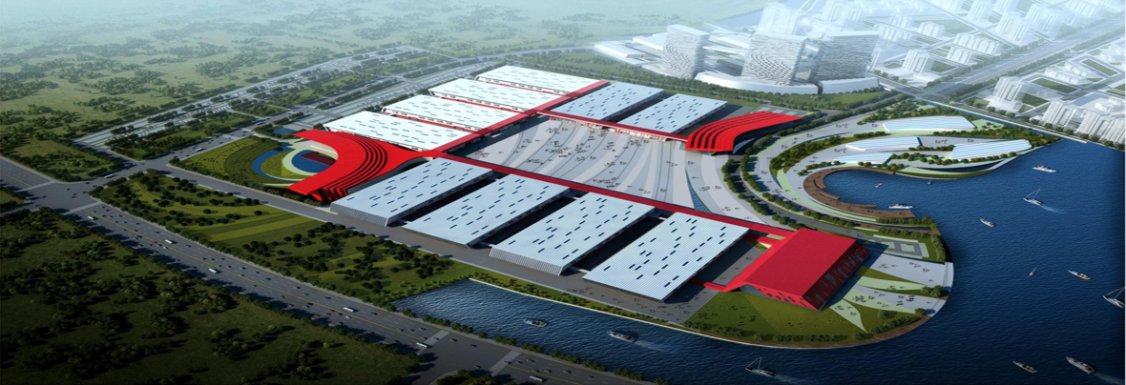
青岛国博试驾场地
青岛国博试驾场地位于青岛市东部滨海大道即墨温泉镇路段，南邻鳌山湾海域，距青岛市政府约50公里。6万平米的超大规模室外展场，同时可容纳3000多辆机动车同时停放，有3块试驾场地，展厅可利用空间最高点18米、最低点12米，可满足吊点150余个，地面荷载5吨/㎡。

Slide 2
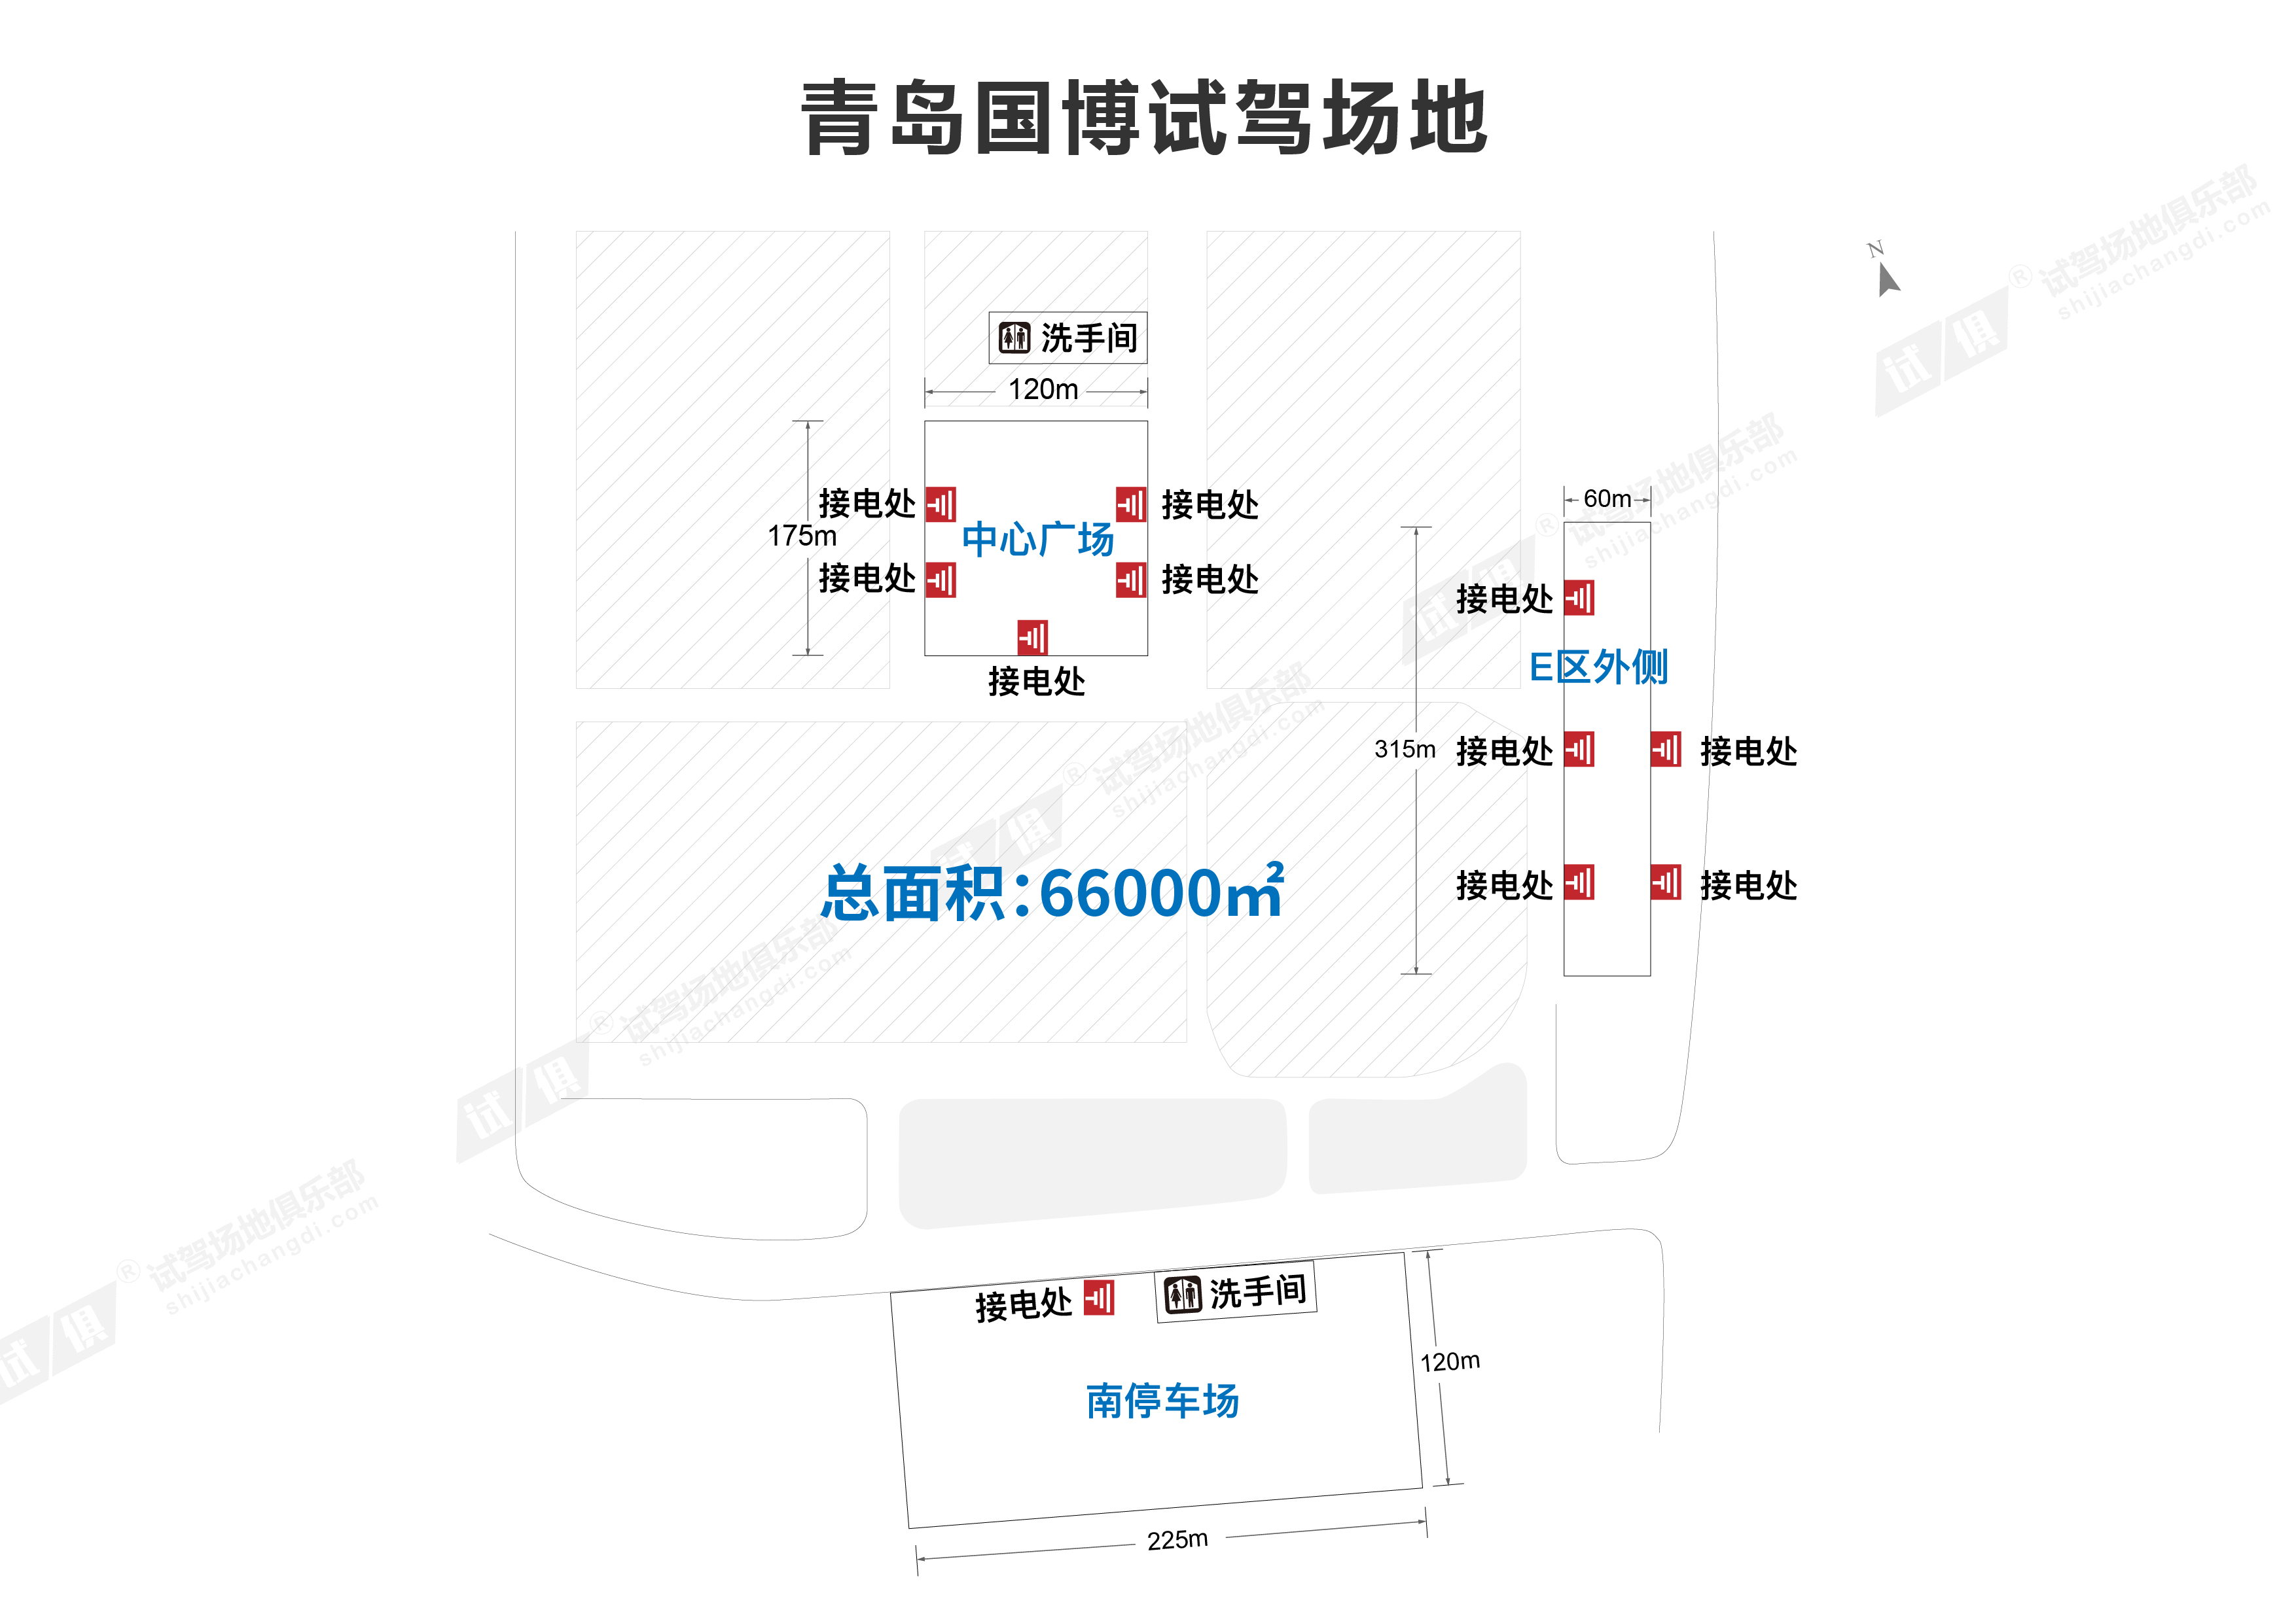
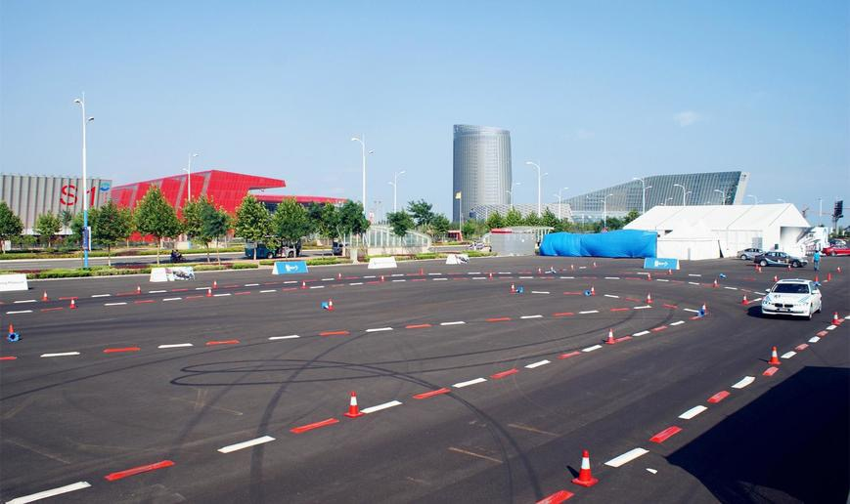
场地费用：5万/天
场地面积：
中心广场：长175m 宽120m 水泥地面 全封闭
南停车场：长225m 宽120m 柏油路面 全封闭
E 区外侧： 长315m 宽60m 水泥地面 全封闭
供电供水：380v/70kw 方便接水 固定洗手间
配套设施：停车位

Slide 3
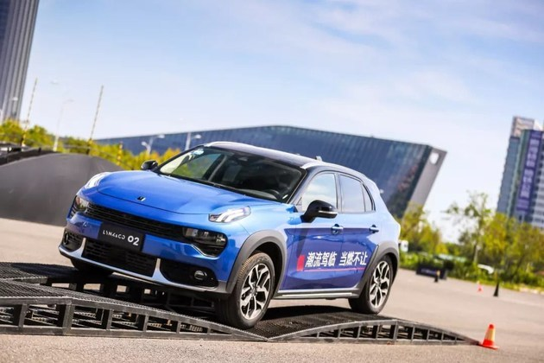
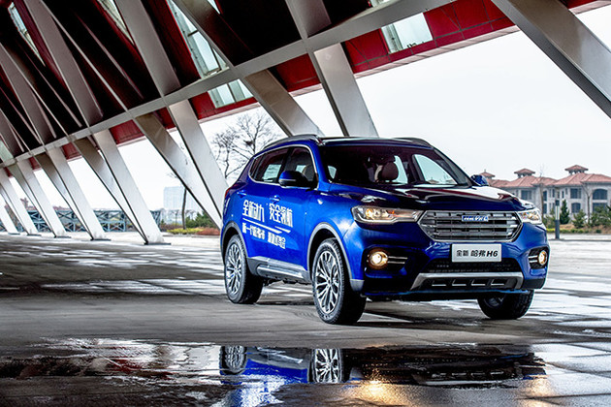
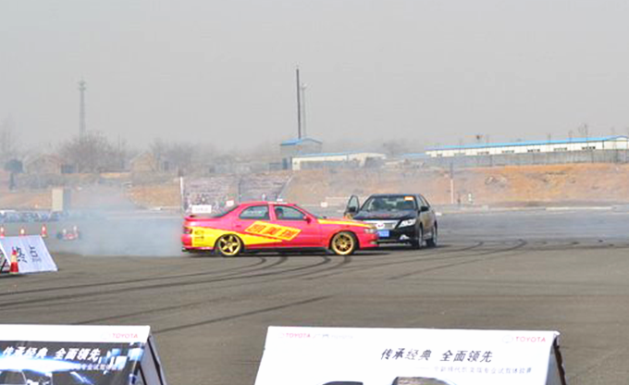
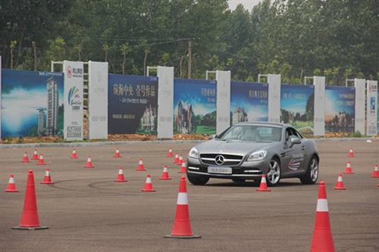
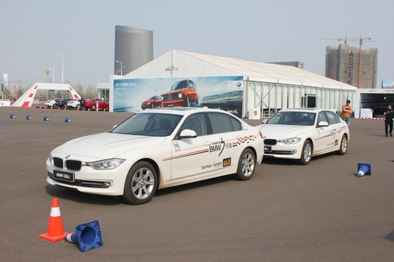
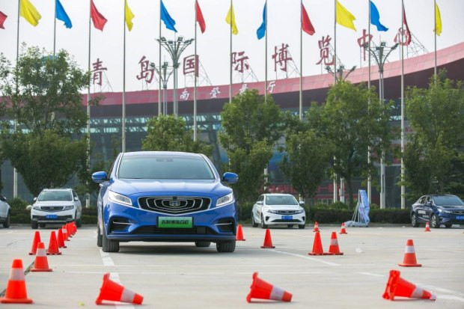
领克02丨K试驾会
新一代哈弗H6媒体试驾会
全新换代凯美瑞专业试驾体验赛
梅赛德斯-奔驰“星辉驾驭”试驾会
BMW 3行动
风潮所向·吉利博瑞GE科技先享体验

